Slide 1

FPT Polytechnic
Đồ họa game
“THE BOY”
Nhóm: 1

Slide 2


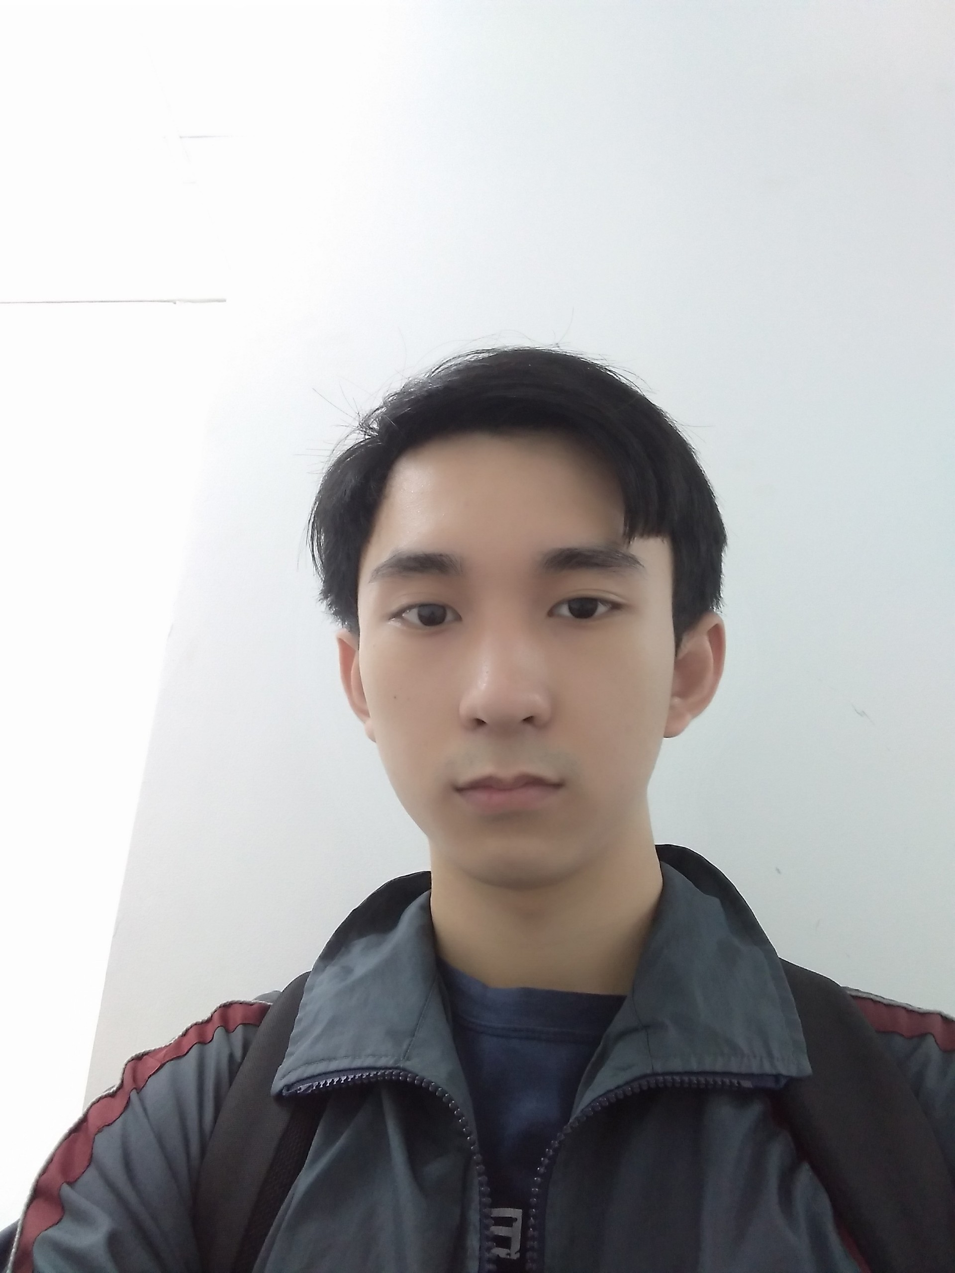
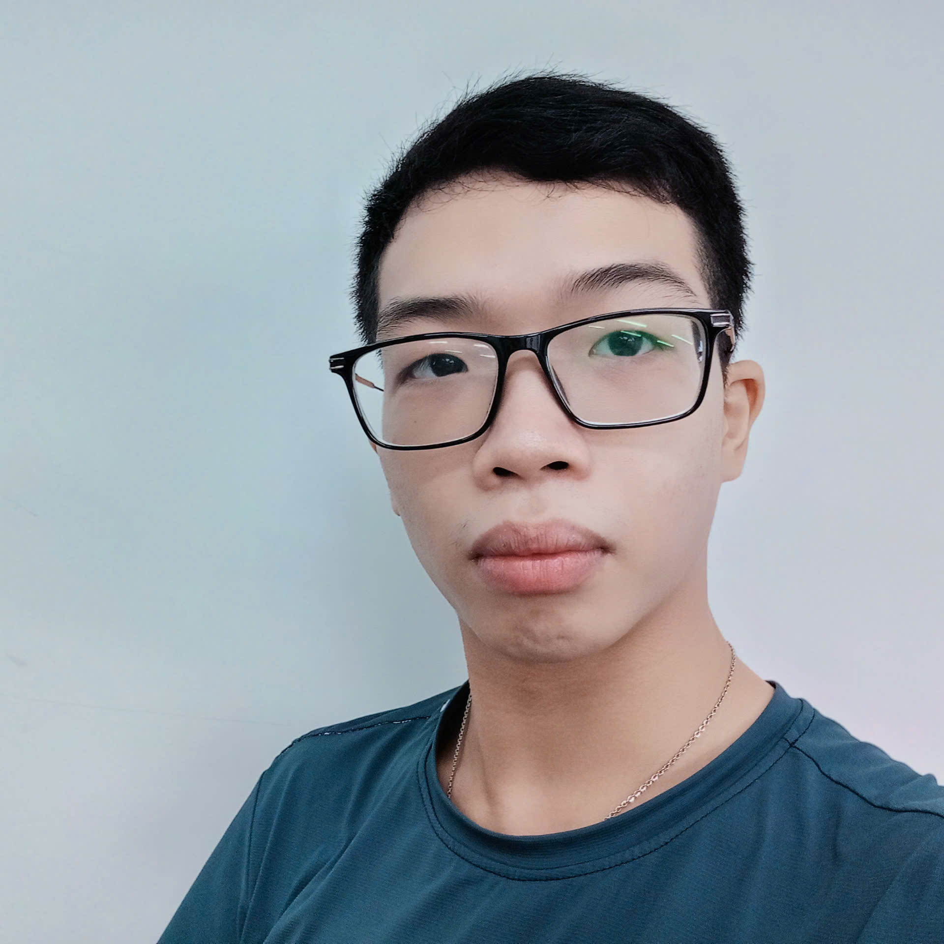

Thành viên
Nhóm 1
Phần mềm
Nguyễn Văn Đỗ Hải
Nguyễn Võ Minh Quân
Trần hoàng phúc

Slide 3
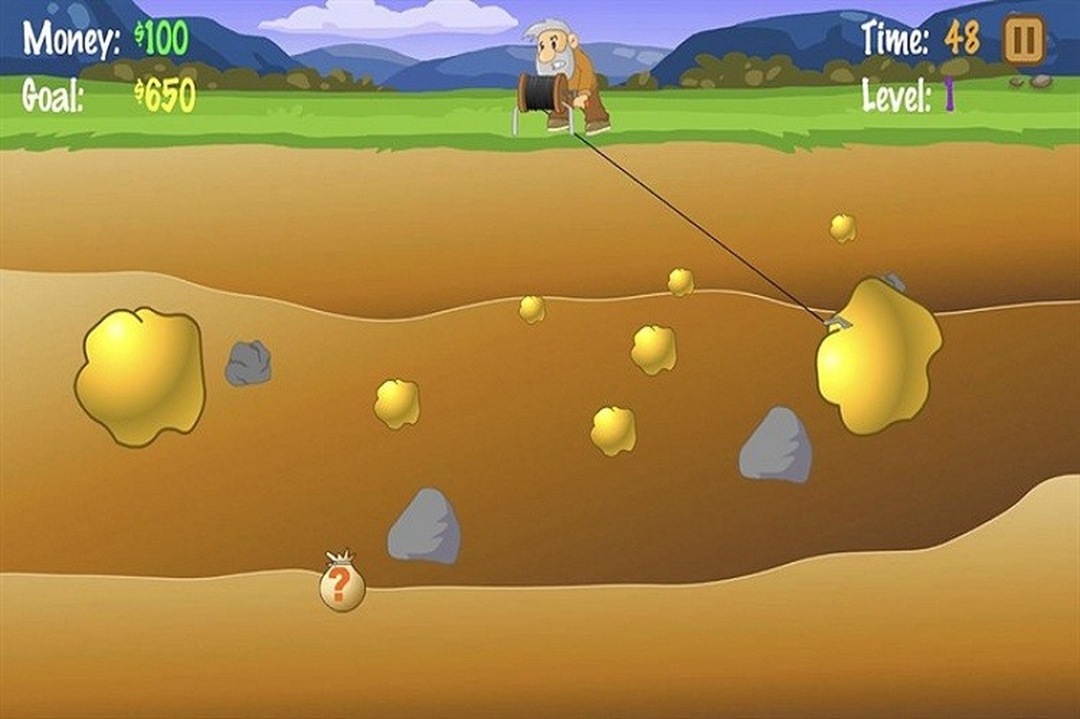
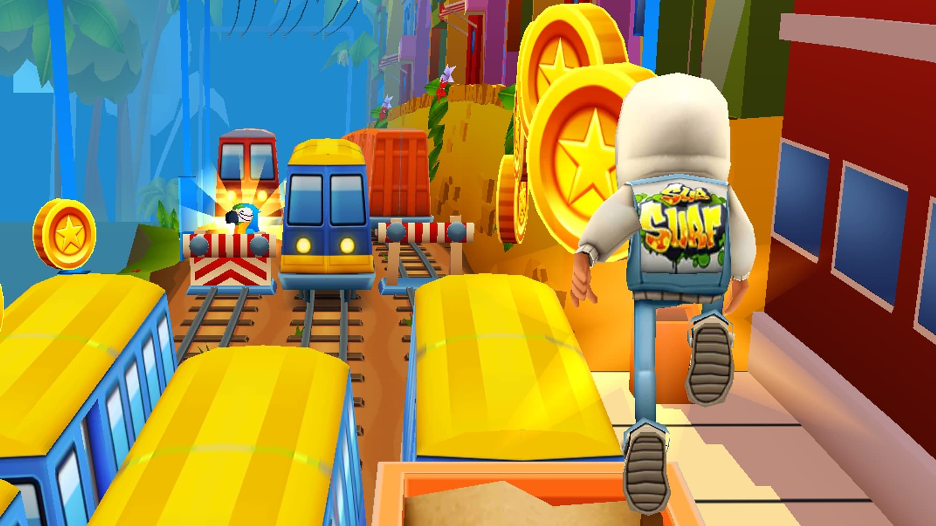
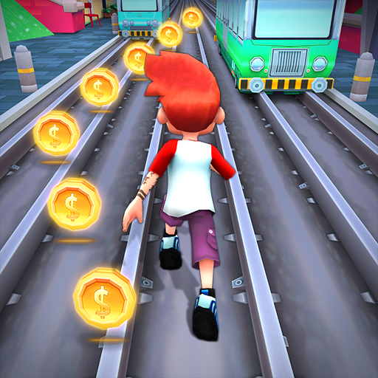
Ý tưởng
Chủ đề: Nhặt các đồng xu rơi
Phong cách: Tông màu tươi, kết hợp với ánh sang mờ
Vài trò: Người chơi sẽ điều khiển nhân vật ăn đồng xu để dành chiến thắng
Minh họa

Slide 4
Nội dung game
Một cậu bé bị mẹ bắt đi nhặt vàng mà cậu ném bừa bộn quanh vườn.
Nếu cậu bé không nhặt đủ số lượng thì sẽ bị mẹ đánh.
Người mẹ không nói nhặt bao nhiêu chính vì vậy hãy nhặt cần nhiều càng tốt.

Slide 5
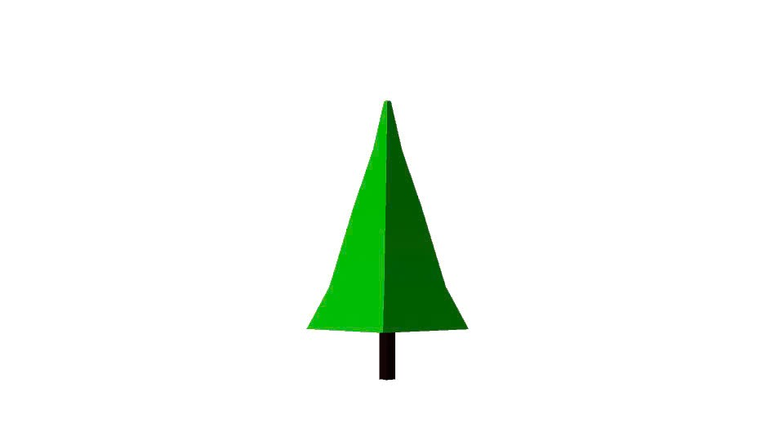
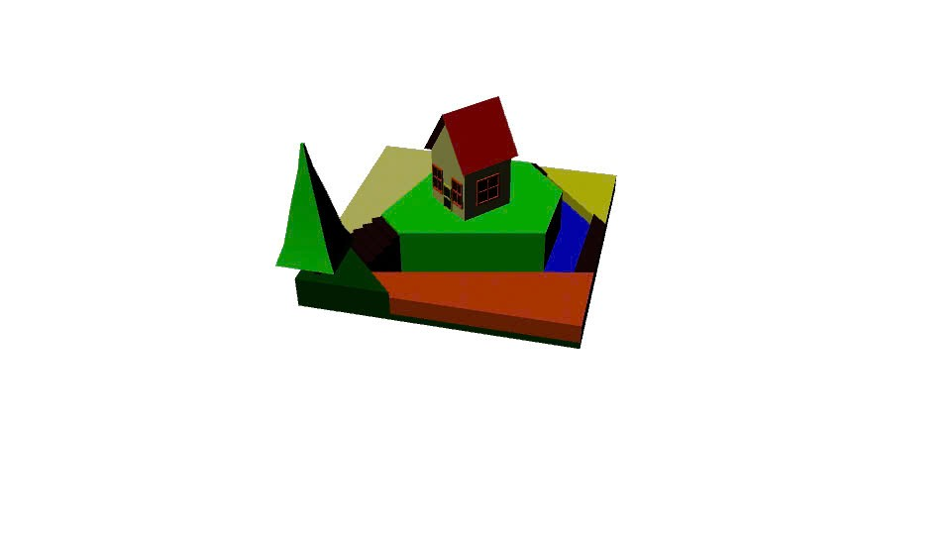
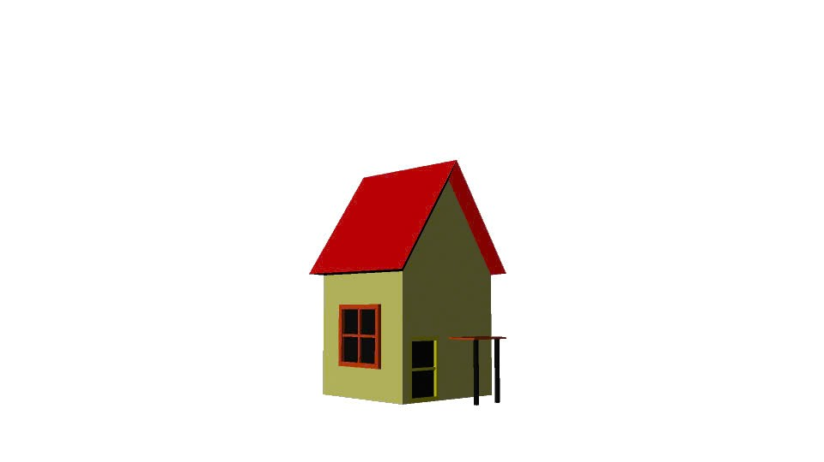
Model 3D
Bối cảnh

Slide 6
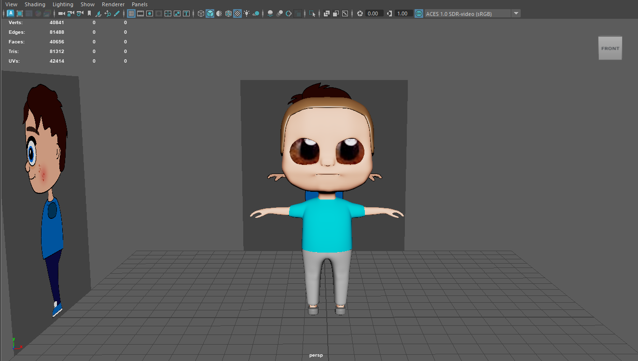
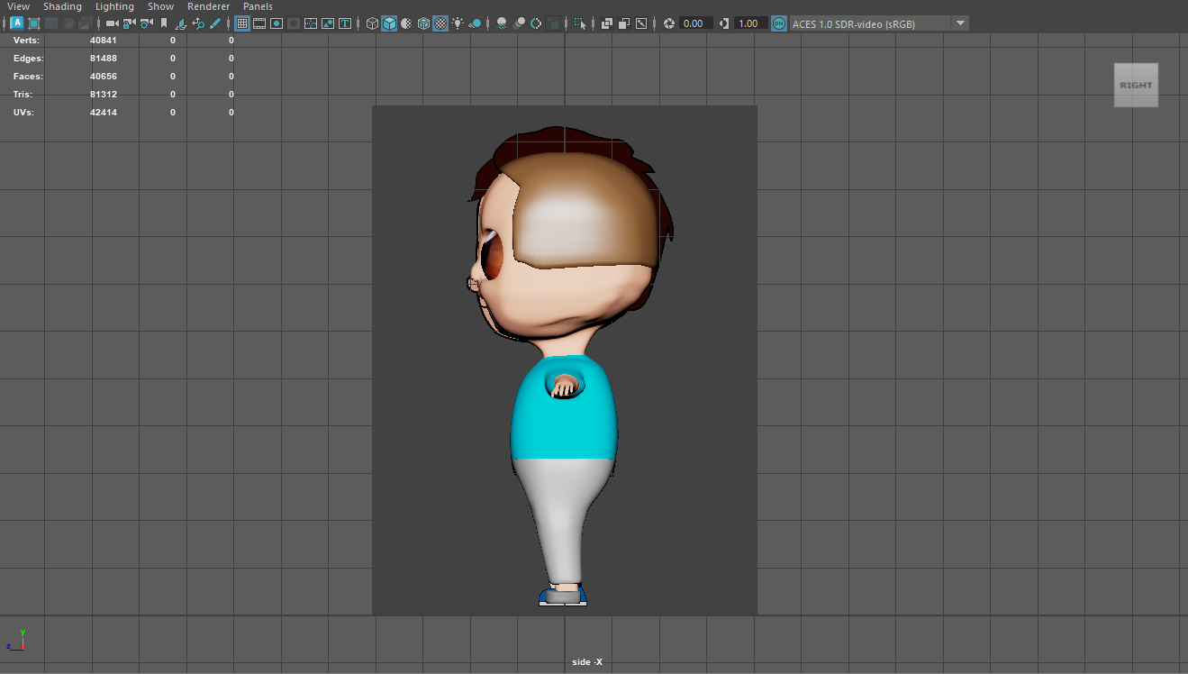
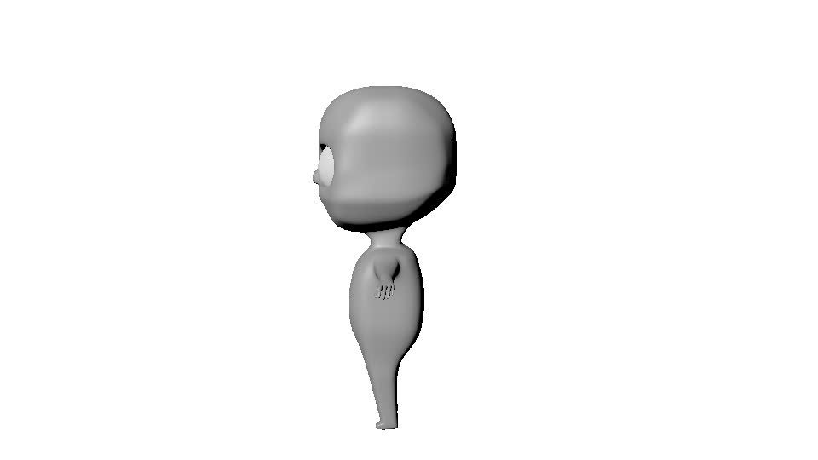
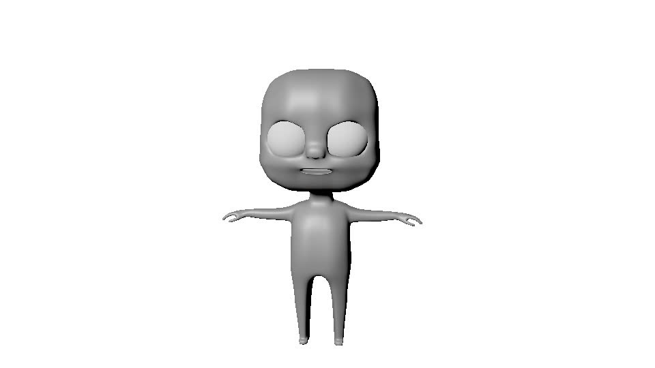
Model 3D
Nhân vật

Slide 7
Model 3D
Animator
Notes:
Thêm các animator trên mixamo!

Slide 8
Code Implementation

Slide 9
GamePlay
Thể loại game: casual
Trò chơi được chạy trên nền tảng PC
Cách chơi: Điều khiển nhân vật ăn đồng xu để chiến thắng
Di chuyển
Ăn đồng xu
Chiến thắng

Slide 10
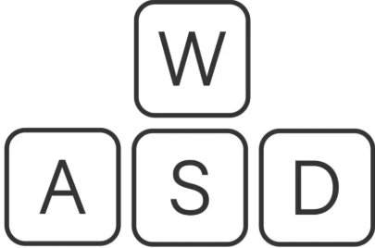
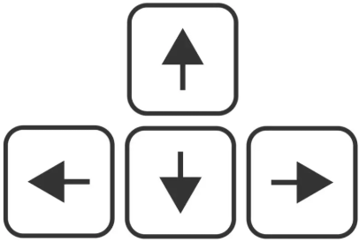
GamePlay
Cơ chế chính:
Người chơi sẽ dùng các phím để di chuyển.
Ăn các đồng xu có xung quanh bản đồ.
Phím di chuyển

Slide 11
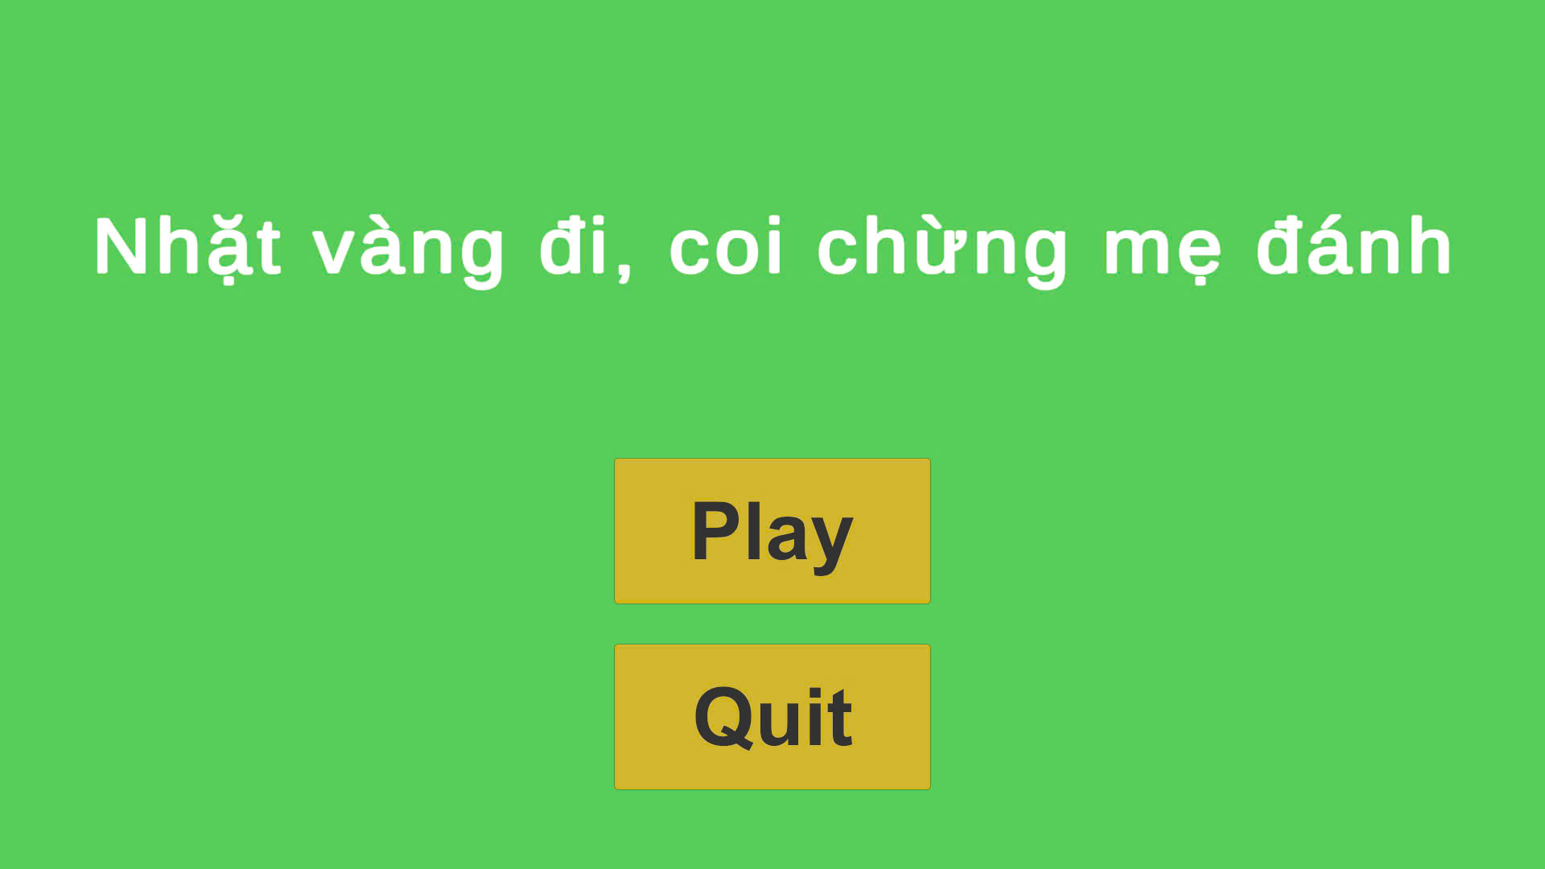
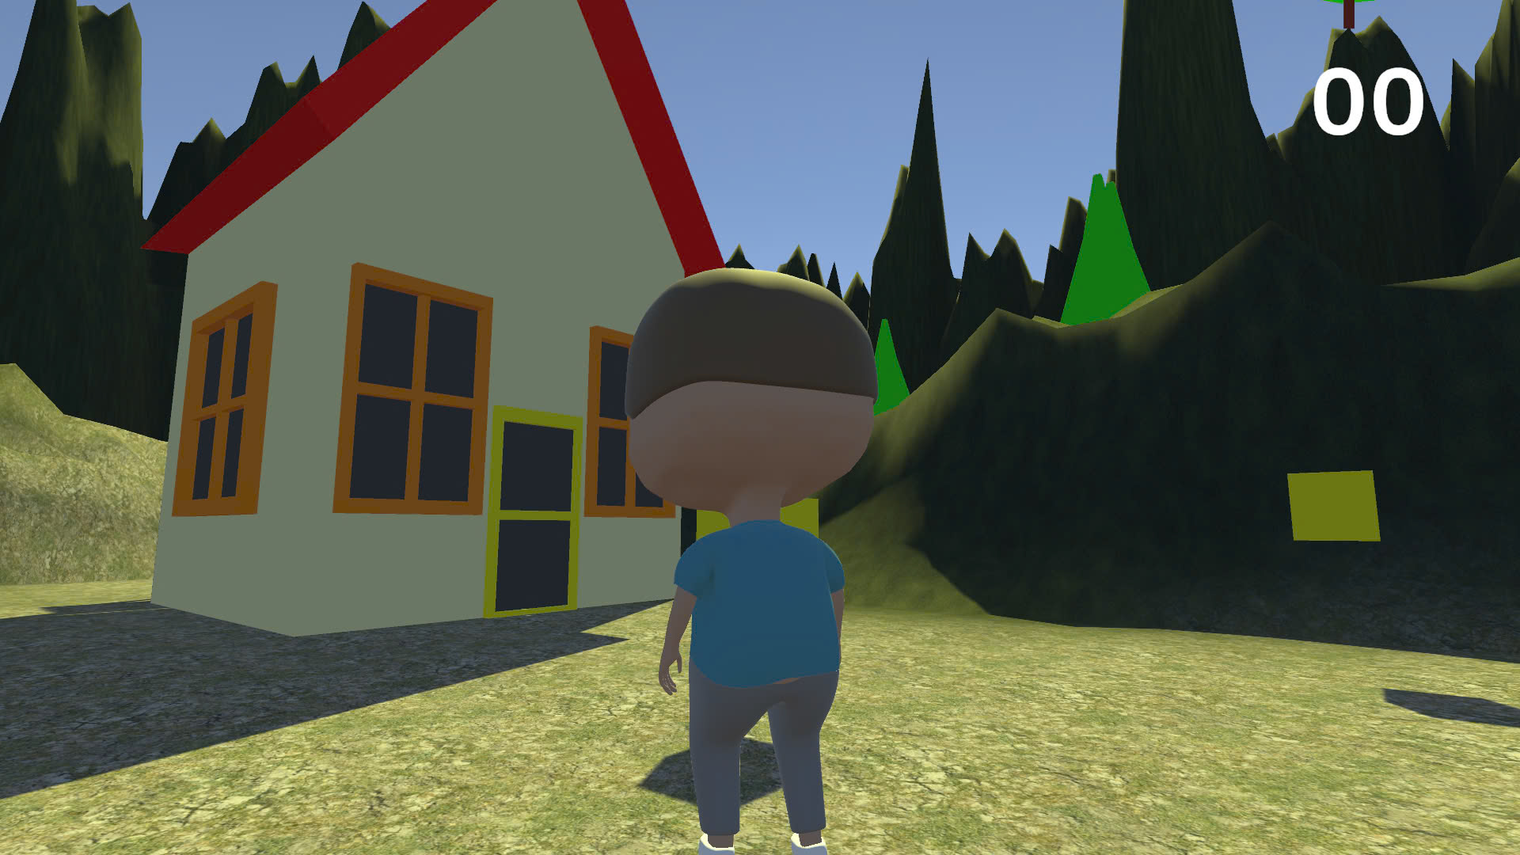
GamePlay
Một số hình ảnh Gameplay
MENU
IN GAME

Slide 12
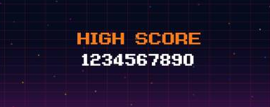


Tính năng
Mỗi đồng xu ăn được sẽ cộng điểm
Nhiệm vụ: ăn số lượng đồng xu rải xung quanh map, tránh chướng ngại vật, hoàn thành level khi ăn đủ xu vào đi vào nhà.

Slide 13


Tính năng
Chướng ngại vật: các vật cản như núi, cây cối,…

Slide 14
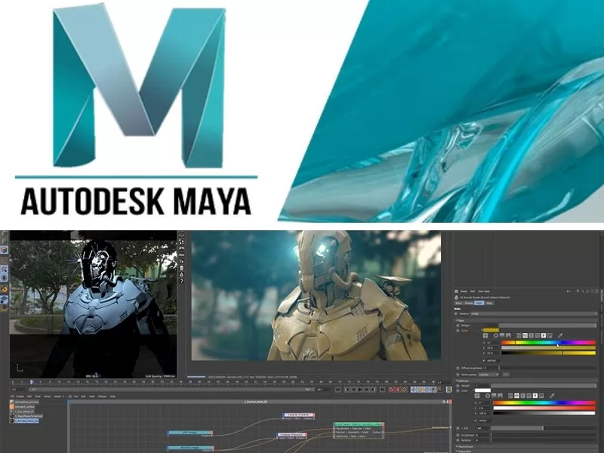
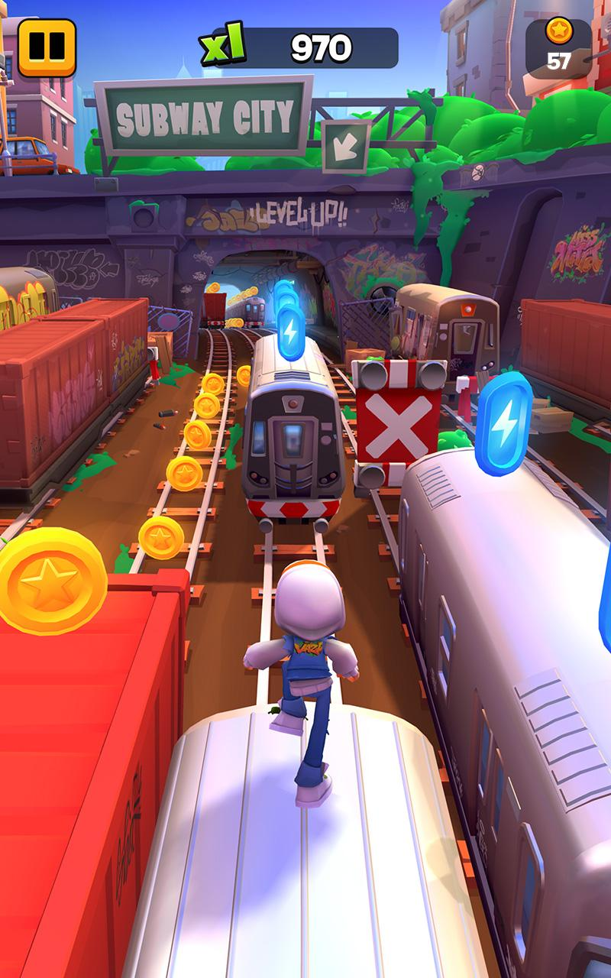
Đồ họa
Phong cách đồ họa: 3D
Cảm hứng: Subway Surfers

Slide 15
Thuận lợi
Khó khăn
Làm game nhanh
Có nền tảng Unity
Biết làm vài bối cảnh cơ bản
Làm model nhân vật rất lâu
Còn bị lỗi material

Slide 16
